Slide 1
Dalla realtà al logaritmo

Slide 2
Un problema scientifico da esplorare con ‘occhio matematico’
La datazione dei fossili con il radiocarbonio, presentata nel video seguente

Slide 3
Datazione con il radiocarbonio

Slide 4
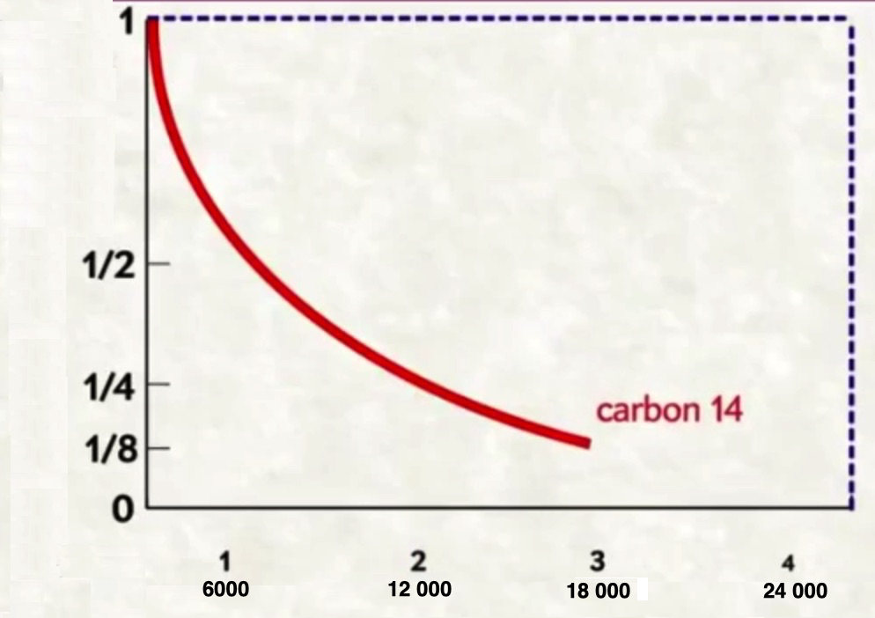
Grafico di una legge matematica
Il video mostra un grafico che illustra il decadimento radioattivo.
Tempo di dimezzamento approssimato: 6000 anni

Slide 5
Una legge esponenziale
Il grafico rappresenta una legge esponenziale

Slide 6
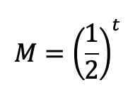
Risolvere problemi sul decadimento radioattivo
Ecco due problemi da risolvere con la legge
In una conchiglia viva trovo 1mg di C₁₄

Slide 7
Problemi sul decadimento del C14

Slide 8
La funzione logaritmica

Slide 9
La funzione logaritmica

Slide 10
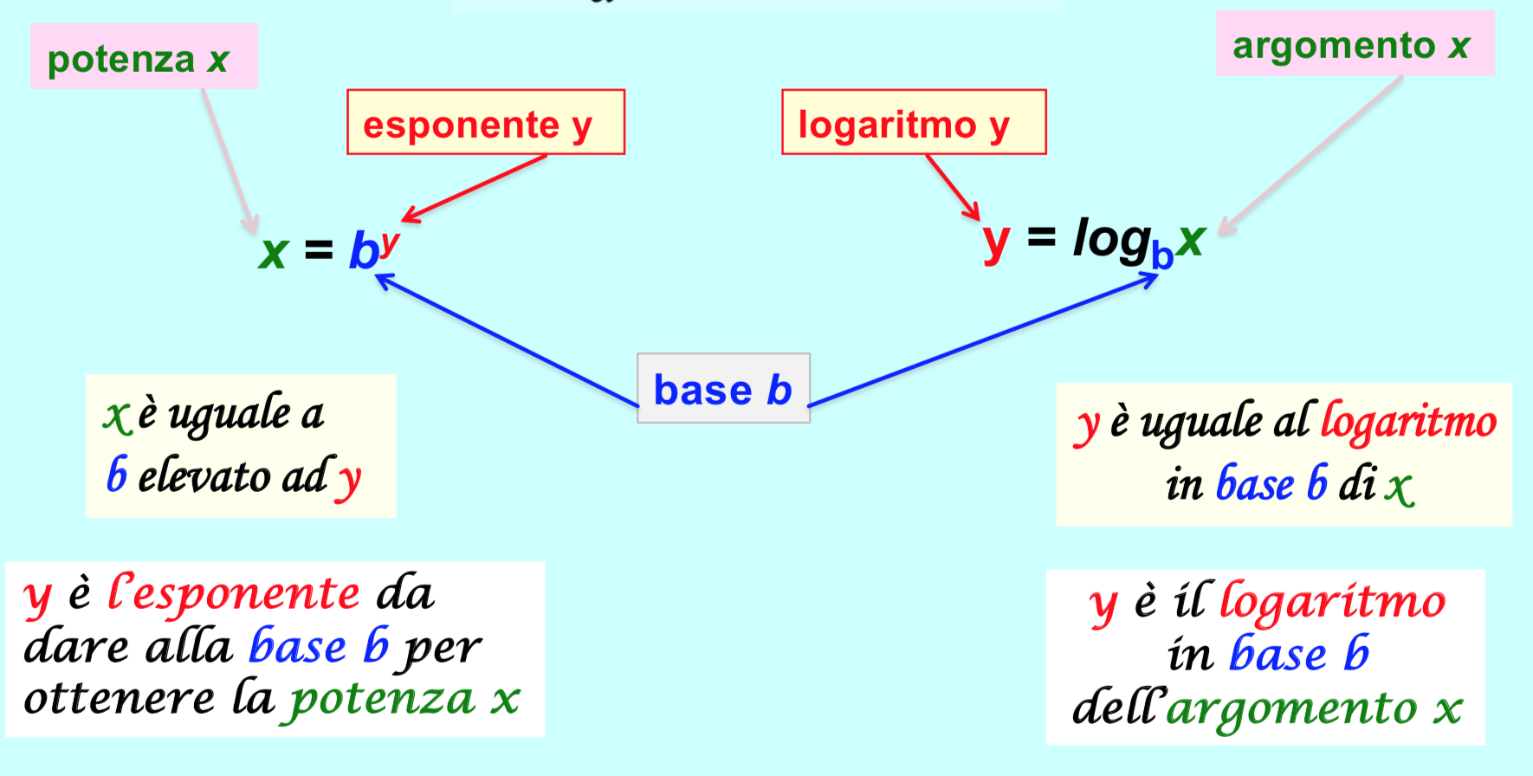
Linguaggio e simboli

Slide 11
Un’osservazione importante
Il simbolo ‘log_{b}x’ è una sigla (come SIM) ed è abbreviazione di ‘logaritmo in base b di x’. Perciò non ci sono moltiplicazioni sottintese fra log, b ed x, come invece siamo abituati a vedere nel calcolo letterale.

Slide 12
Grafico della funzione logaritmica

Slide 13
Attenzione alla base b della funzione logaritmica
La funzione logaritmica ha un particolare andamento legato anche scelta della base b.
No b ≤ 0
come già sappiamo per la legge esponenziale

Slide 14
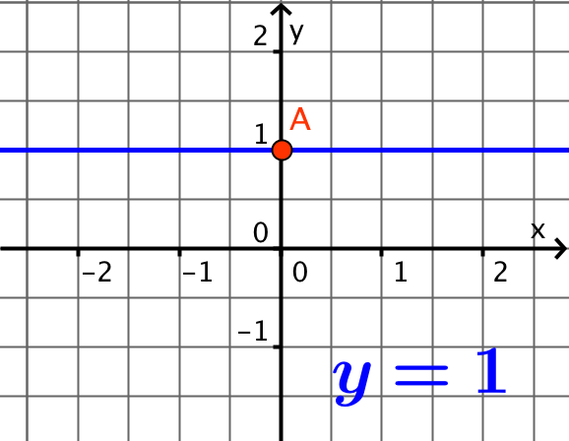
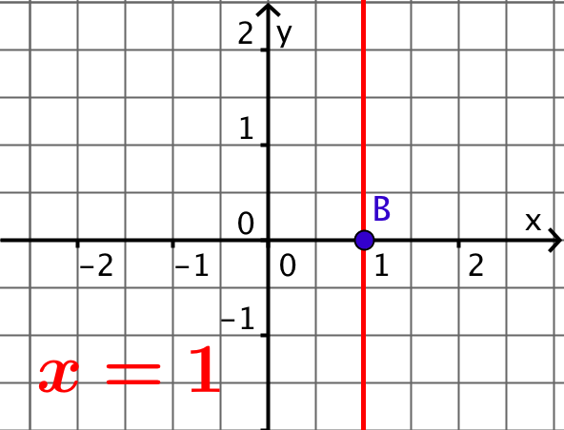
Attenzione alla base b della funzione logaritmica
Che cosa succede se scelgo b = 1?
ESPONENZIALE
y = 1^{x} ossia y = 1
LOGARITMO
x = 1^{y} ossia x = 1
Non è il grafico
di una funzione
Non è una curva esponenziale
Non si può scegliere 1 come base di un logaritmo

Slide 15
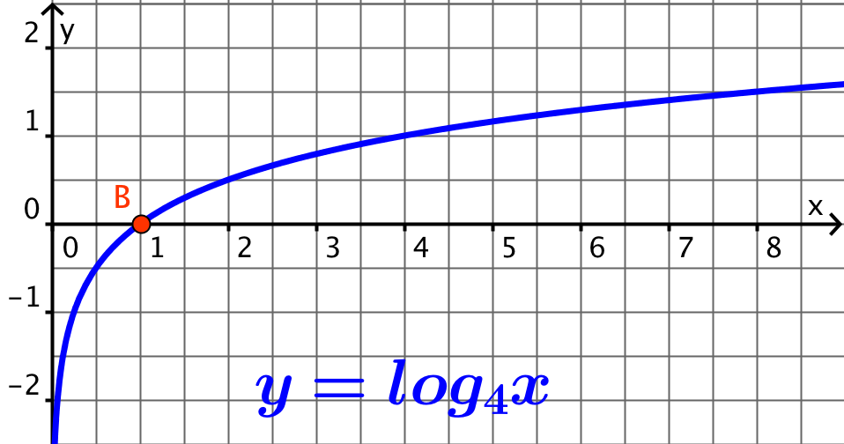
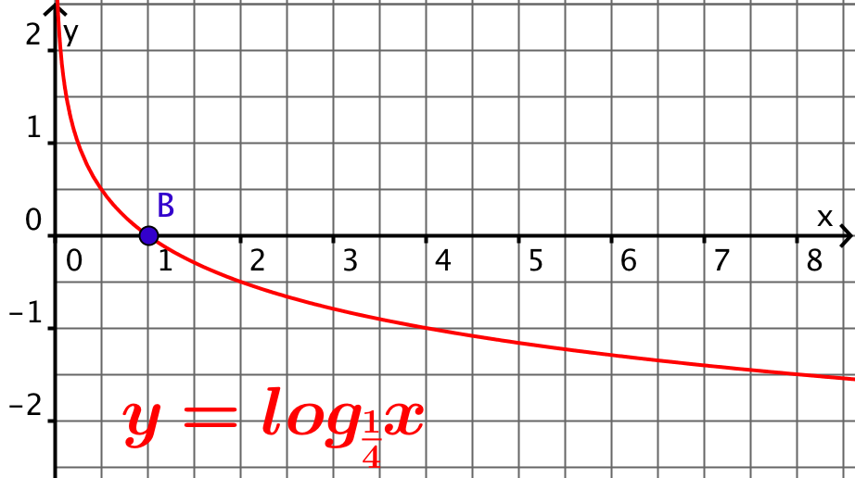
Grafici della funzione logaritmica
b > 1 | 0 < b < 1
Tutte le funzioni hanno come dominio l’insieme R⁺ dei numeri reali positivi
Tutte le curve passano per B(1; 0)

Slide 16
Primi calcoli con i logaritmi

Slide 17
Calcolare logaritmi con carta e penna
In quali casi posso calcolare il logaritmo di un numero positivo con carta e penna?

Slide 18
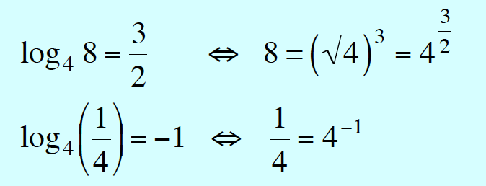
Calcolare il logaritmo con carta e penna
La definizione di logaritmo suggerisce il procedimento
Calcolo subito il logaritmo y solo se il suo argomento x è una potenza della base 4 ad esponente razionale.
Esempi:
La stessa risposta vale qualunque sia la base b (razionale positiva e diversa da 1) che si sceglie per il logaritmo.

Slide 19
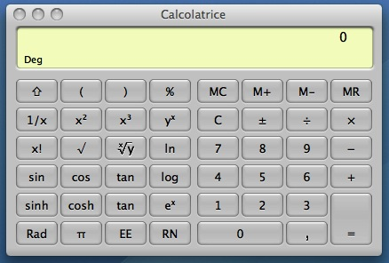
E in tutti gli altri casi come si calcolano i logaritmi?
Immediata risposta: con una calcolatrice
Con questo tasto si dovrebbero calcolare i logaritmi; ma in quale base? Solo la base 10.

Slide 20
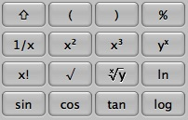
Difficoltà nell’uso della calcolatrice
Non si calcolano i logaritmi in qualunque base: con il tasto ‘log’ calcolo solo i logaritmi in base 10.
Quando il logaritmo non ha un numero finito di cifre, se ne ottiene un valore approssimato.
Il primo problema si risolve con le ‘Proprietà dei logaritmi’, che vedremo fra poco.
Ma il secondo problema rimane e conduce a richiamare il linguaggio delle approssimazioni.

Slide 21
Simboli e linguaggio delle approssimazioni
log3 dato da calcolatrice
È un risultato approssimato scritto con 15 cifre decimali (dopo la virgola).
Per gli abituali lavori scolastici bastano 2 cifre decimali. Perciò si arrotonda il numero e si scrive:
log3 ≅ 0,48
circa uguale

Slide 22
Simboli e linguaggio delle approssimazioni
log145 dato da calcolatrice
Il risultato arrotondato con due cifre decimali si scrive
log145 ≅ 2,16

Slide 23
Arrotondamento
0,470 < 0,477 < 0,480
0, 477 è più vicino a 0,480
2,160 < 2,161< 2,170
2,161 è più vicino a 2,160
Perciò si scrive:
0,477 ≅ 0,48 e 2,161 ≅ 2,16

Slide 24
Attività. Scheda di lavoro
Completa la scheda di lavoro per consolidare i temi proposti dalla presentazione.

